Slide 1

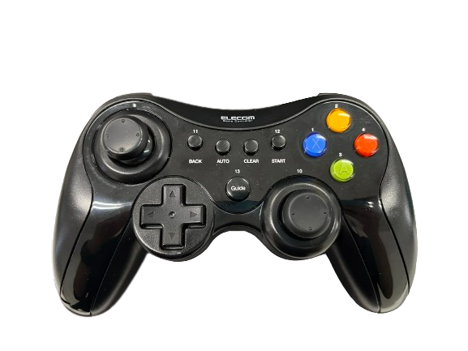
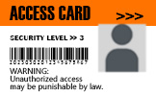
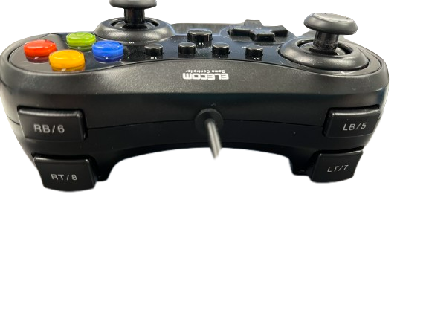
操作説明
4分以内にカードキーを
集めて脱出しろ！
ポーズ
移動・選択
決定
カメラ移動
ダッシュ
忍び足

